Slide 1
グラフ表示によるタンパク質配列間距離の評価のための最適なアミノ酸の配置
土山 啓汰
弘前大学理工学部電子情報工学科
令和4年 2月14日
Notes:
グラフ表示によるタンパク質配列間距離の評価のための最適なアミノ酸の配置と題しまして、弘前大学理工学部電子情報工学科の土山が発表します。よろしくおねがいします。

Slide 2
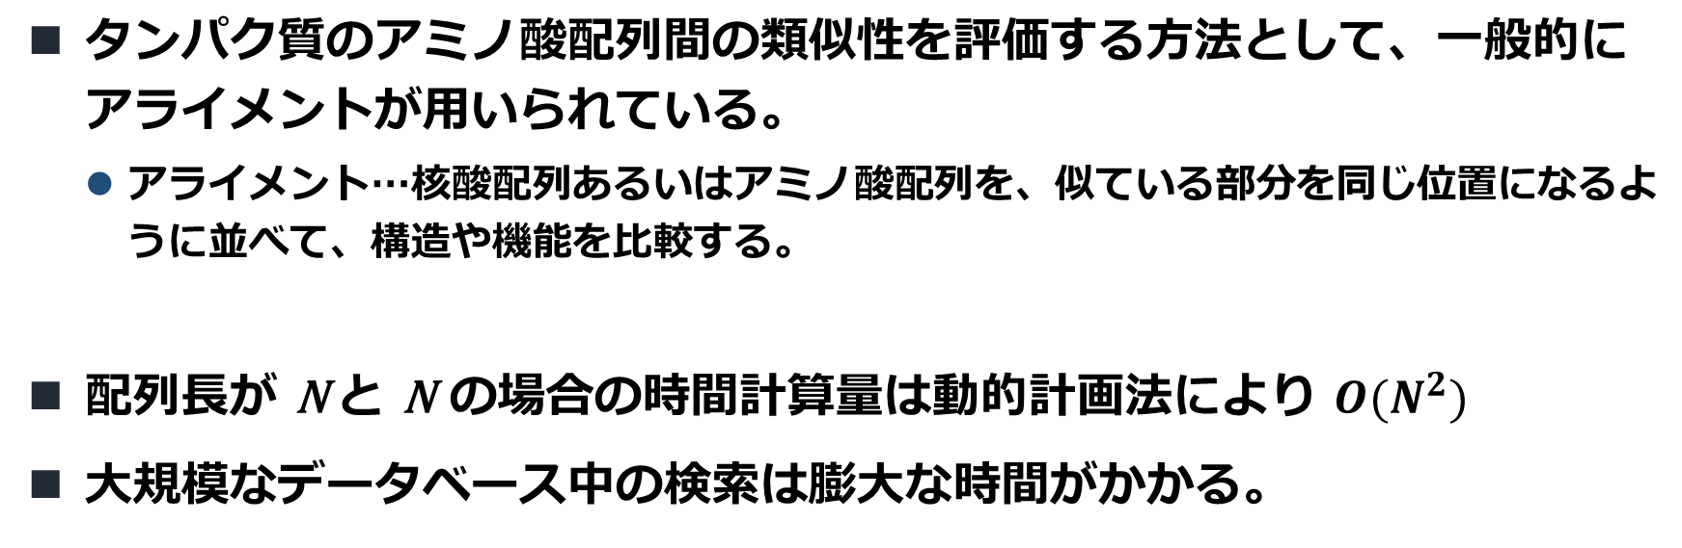
背景
タンパク質のアミノ酸配列間の類似性を評価する方法として、一般的にアライメントが用いられている。
アライメント…核酸配列あるいはアミノ酸配列を、似ている部分を同じ位置になるように並べて、構造や機能を比較する。
配列長が N と N の場合の時間計算量は動的計画法により $O(N^{2})$
大規模なデータベース中の検索は膨大な時間がかかる。
本研究ではアライメントによらない方法を考える。
Notes:
この研究の背景です。タンパク質のアミノ酸配列間の類似性を評価する方法として、一般的にアライメントが用いられている。
アライメントについてですが、核酸配列あるいはアミノ酸配列を、似ている部分を同じ位置になるように並べて、構造や機能を比較する事を言います。本研究ではアミノ酸配列を取り扱っています。
しかし、配列長が N と N の場合の時間計算量は動的計画法により 𝑶(𝑵^𝟐)であり、大規模なデータベース中の検索は、ぼう大な時間がかかってしまいます。
そこで、本研究ではアライメントによらない方法を考えます。

Slide 3
発表の概要
アミノ酸配列を三次元座標群化
ベクトルを用いた数値化
疎水性度を利用
特徴ベクトルの算出
配列間の距離を計算
距離行列の作成
距離行列から系統樹の作成
まとめと今後の課題
Notes:
発表の概要です。アミノ酸配列を三次元座標群化、疎水性度を利用した、ベクトルを用いた数値化、配列間の距離を計算するための特徴ベクトルの算出、距離行列の作成、距離行列から系統樹の作成、まとめと今後の課題といった内容になっています。

Slide 4
ベクトルの割り当て
アミノ酸に3次元ベクトルを割り当て、グラフィカル表現を行う。
グラフが似ていれば類似性が高いといったような直観的な評価が可能
同時に定量的な評価も行う。
本研究では、この手法の精度を高めるために、アミノ酸のベクトルの割り当て方に注目し、遺伝子解析同等の系統樹を早く作成することを目的としている。
Notes:
まず、ベクトルの割り当てです。アミノ酸に3次元ベクトルを割り当て、グラフィカル表現を行います。グラフが似ていれば類似性が高いといったような直観的な評価が可能です。同時に定量的な評価も行います。
本研究では、この手法の精度を高めるために、アミノ酸のベクトルの割り当て方に注目し、遺伝子解析同等の系統樹を早く作成することを目的としている。

Slide 5
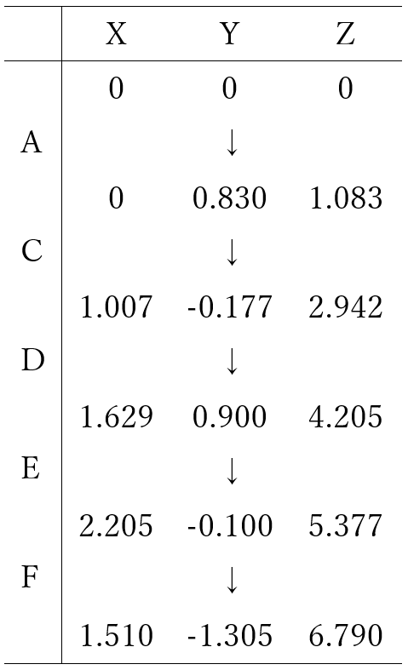
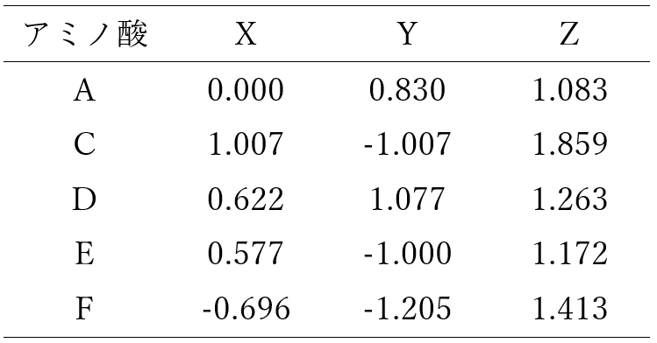
3次元座標群の作成方法
例：配列ACDEFに対する座標群（表）
Notes:
これは、3次元座標群の作成方法です、左の表がACDEFそれぞれに割り当てられたベクトルで、右は配列ACDEFを順に足し合わせた表となっています。

Slide 6
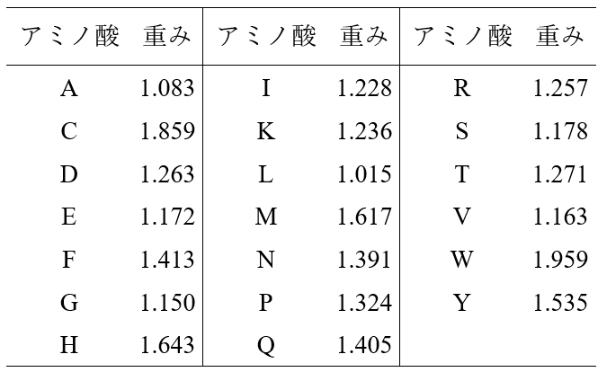

重みの算出
重みは$−log10\frac{\text{各アミノ酸の}\text{数}}{\text{アミノ酸の総数}}$ により算出
表:アミノ酸の重み
Notes:
次に重みの算出についてです。アミノ酸にベクトルを与えたあと、配列の情報をより反映させるために、重みをかけた値を使用します。起こりにくい事象（つまり、出現量の少ないアミノ酸）ほど、重みの値は大きくなります。
また、ここでいうアミノ酸の総数は、UniProtというタンパク質データベースに保存されている全エントリー数（563552種）のアミノ酸の総数です。（swiss-prot）

Slide 7
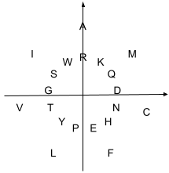
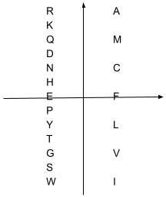
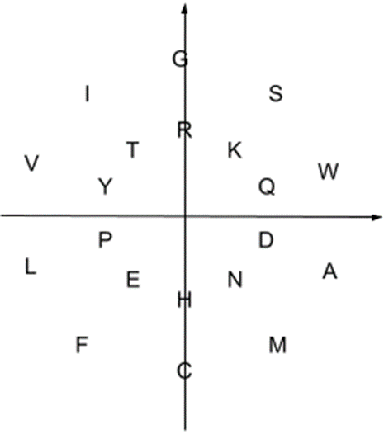
ベクトルの割り当て
アミノ酸のベクトルの割り当てに疎水性度を利用
疎水性度…水に対する溶解のしやすさ
3種類の配置方法を検討
Notes:
アミノ酸のベクトルの割り当てには疎水性度を利用しました。その際、アミノ酸がとる座標値を変えるため、3種類の配置方法を検討しました。
配置方法の詳細については、のちのスライドで説明させていただきます。

Slide 8
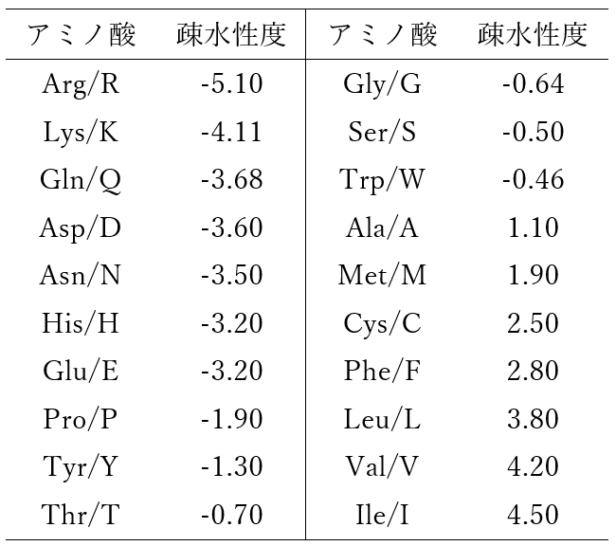
ベクトルの割り当て
アミノ酸の疎水性度指標は Modified Kyte-Doolittle hydrophobicity scale (Juretic et al., 1998) を参考にする。
表:アミノ酸の疎水性度指標
Notes:
アミノ酸の疎水性度指標は、モディファイド カイト・ドゥーリトル・ハイドロフォビシティ、スケールのデータを参考にします。

Slide 9
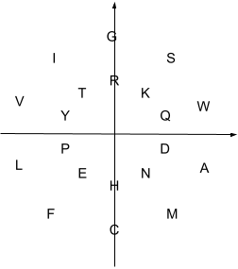
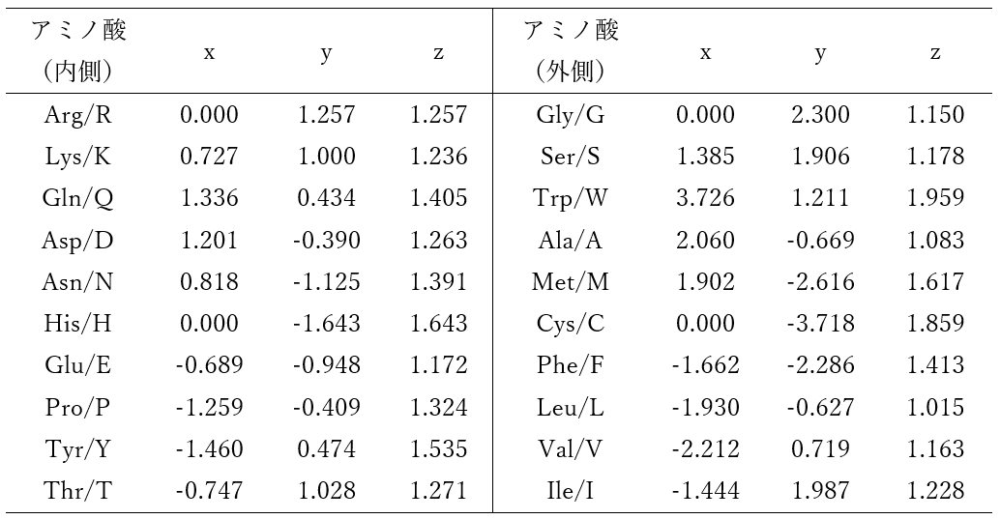
ベクトルの割り当て
アミノ酸を疎水性度の値が小さい順に、内側、外側に10種類ずつ二重円で 配置
開始位置はArg（R）で、時計回り
z=1（以下同様）
Notes:
アミノ酸の配置方法についてです。１つ目は、アミノ酸を疎水性度の値が小さい順に、内側、外側に10種類ずつ二重円で配置したものになっています。左は実際の配置を大まかに表した図で、右は使用した重みをかけたあとの座標値となっています。

Slide 10
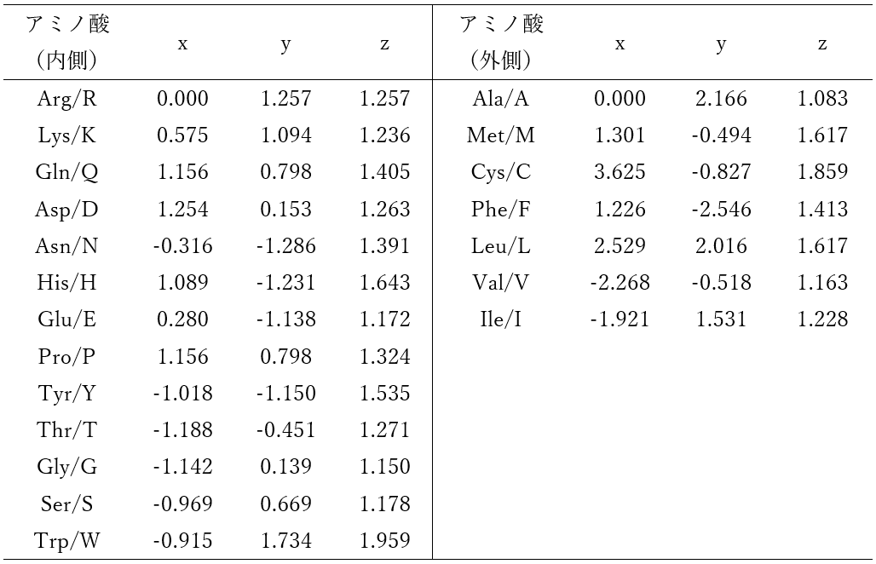
ベクトルの割り当て
アミノ酸を疎水性度の値が小さい順に、疎水性度の値がプラスとマイナスで分けて二重円に配値
開始位置はArg（R）で、時計回り
Notes:
２つ目は、アミノ酸を疎水性度の値が小さい順に、疎水性度の値がプラスとマイナスで分けて二重円に配値したものです。

Slide 11
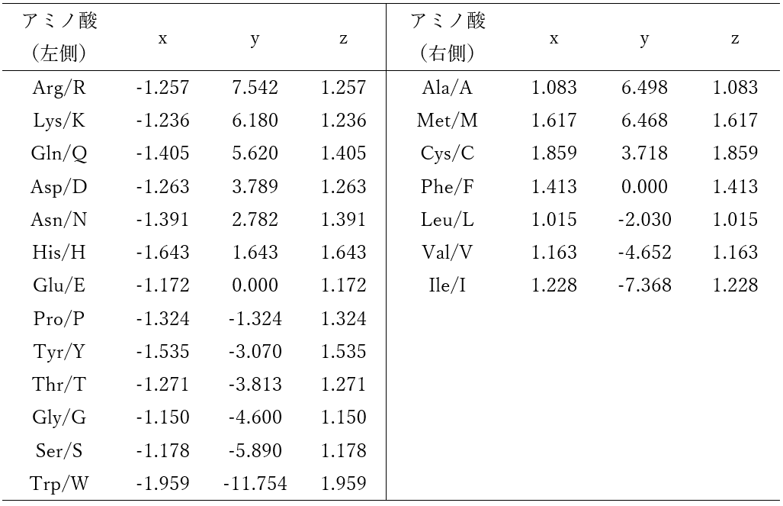
ベクトルの割り当て
アミノ酸を疎水性度の値が小さい順に、疎水性度の値がプラスとマイナスで分けて左右に配値
開始位置はそれぞれArg（R）、Ala（A）
Notes:
３つ目は、アミノ酸を疎水性度の値が小さい順に、疎水性度の値がプラスとマイナスで分けて左右に配値したものです。

Slide 12
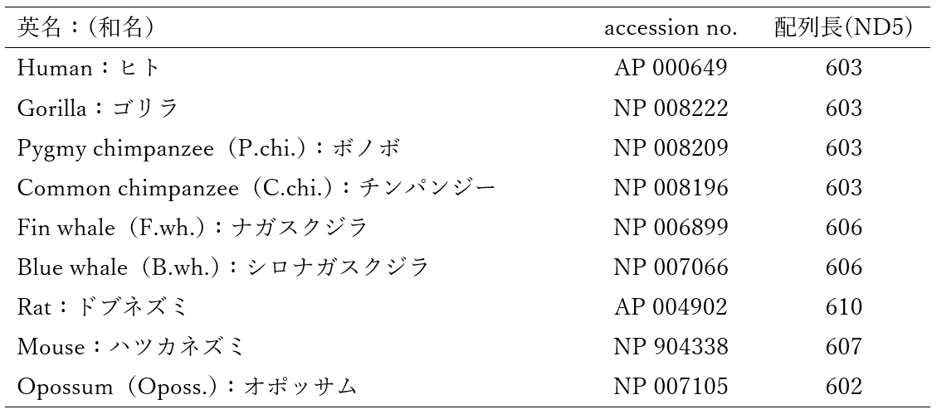
使用したタンパク質と生物種
タンパク質
ミトコンドリアエンコードNADHデヒドロゲナーゼ サブユニット5（ND5）
ほとんどの真核生物種が持っている
生物種
Notes:
使用したタンパク質と生物種です。タンパク質は、ミトコンドリアエンコードNADHデヒドロゲナーゼ サブユニット5（ND5）というものです。これはほとんどの真核生物種が持っています。使用した生物種は、表の通りの9種類となっています。

Slide 13
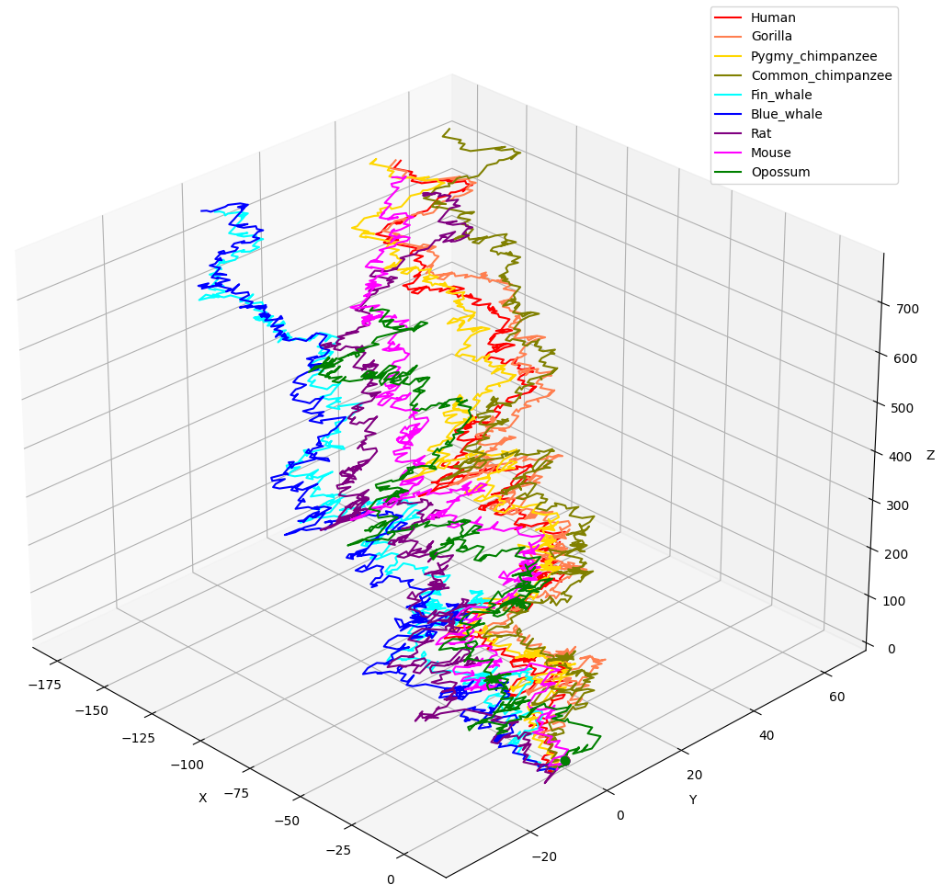
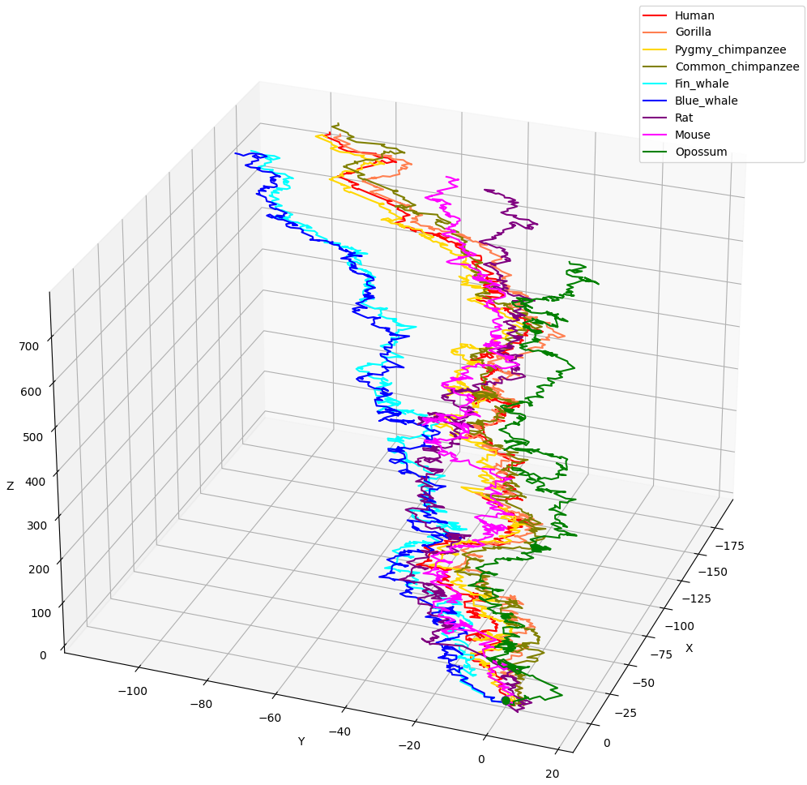
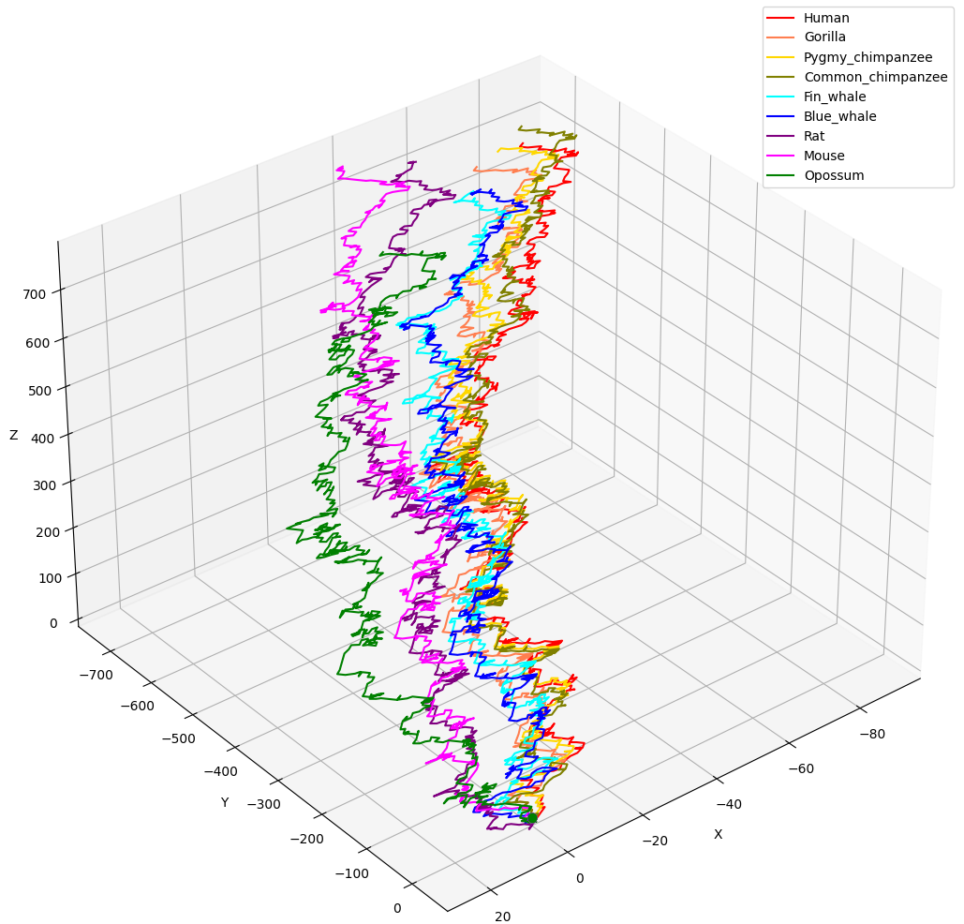
グラフ表示
疎水性度をもとにして3次元画像化したアミノ酸配列
Notes:
これは疎水性度をもとにして、３次元画像化したアミノ酸配列のグラフ表示です。左のグラフから順に、アミノ酸を疎水性度の値が小さい順に、内側、外側に10種類ずつ二重円で配置、アミノ酸を疎水性度の値が小さい順に、値がプラスとマイナスで分けて二重円に配値、アミノ酸を疎水性度の値が小さい順に、値がプラスとマイナスで分けて左右に配値したものになっています。

Slide 14
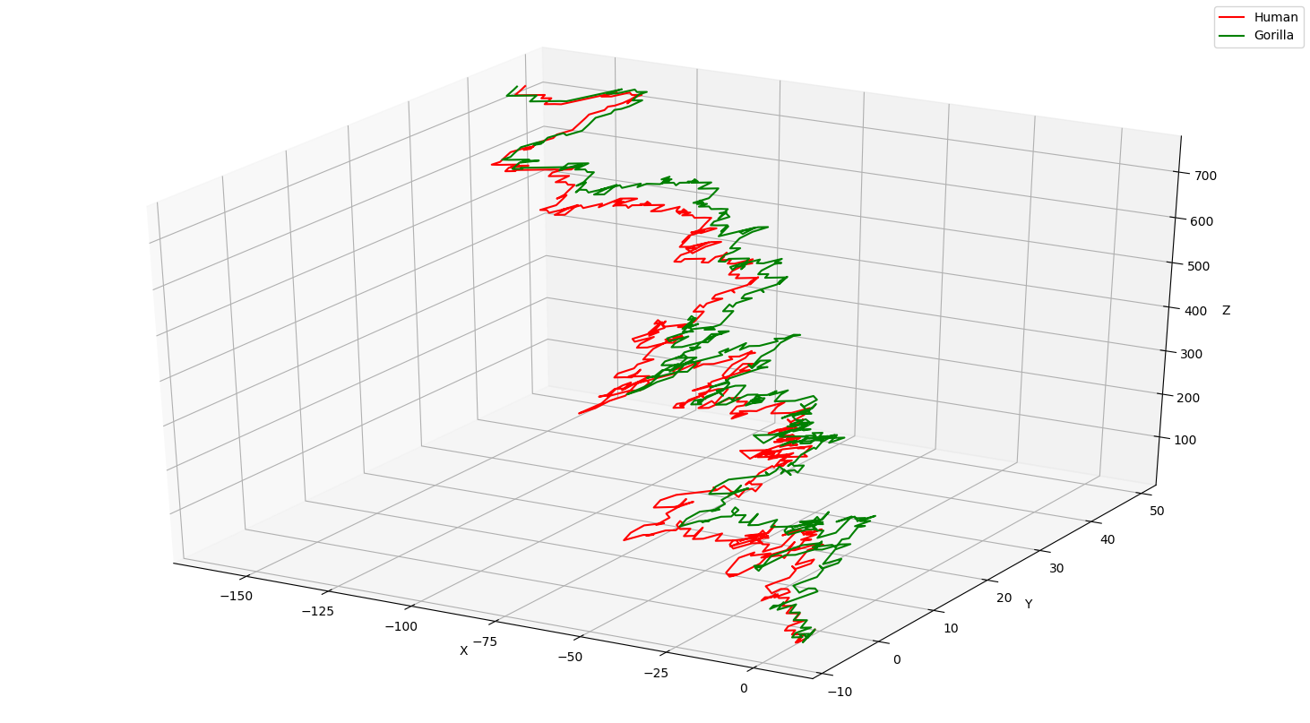
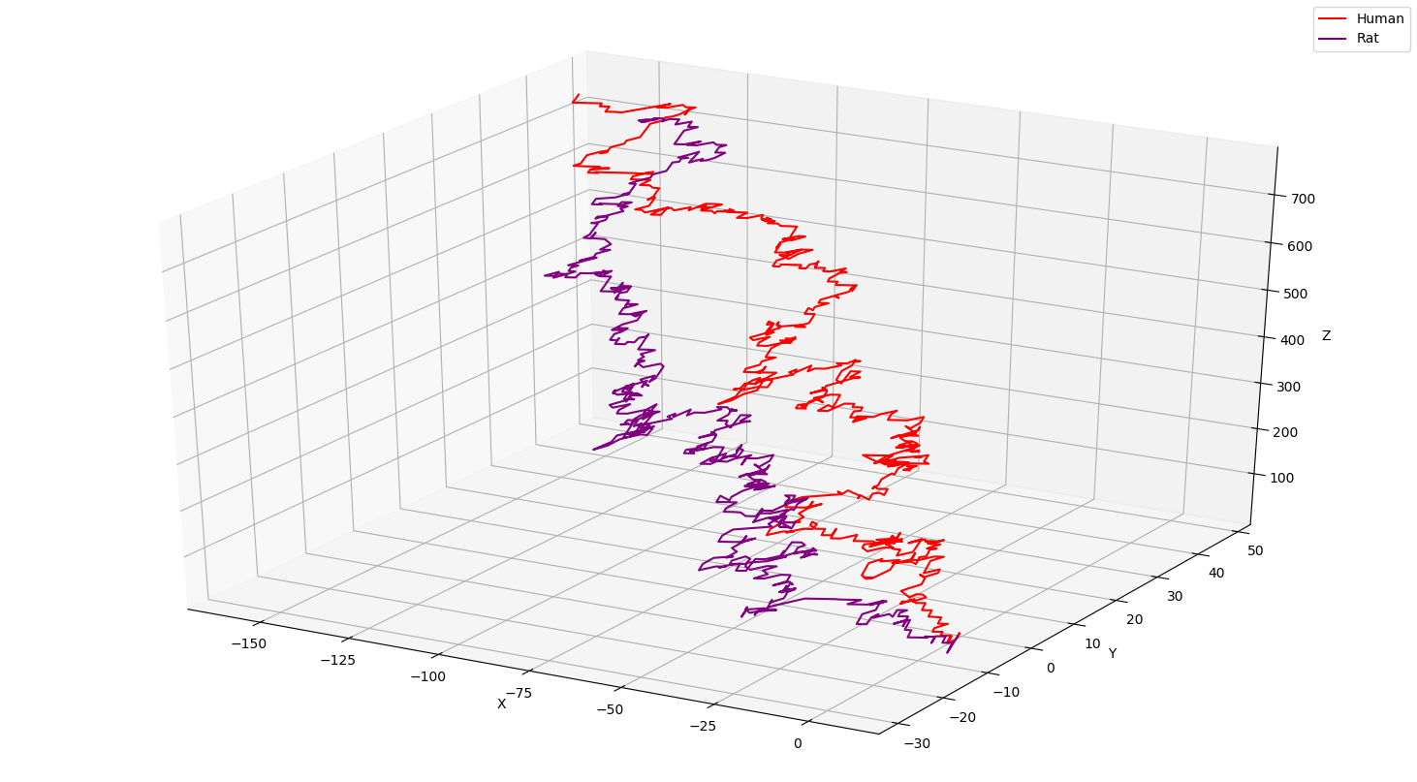
近縁種と遠縁種のグラフ比較
図はグラフ化した近縁種同士と遠縁種同士である（配置：アミノ酸を疎水性度の値が小さい順に、内側、外側に10種類ずつ二重円）。
近縁種同士のグラフの概形が似ていることが直観的にわかる。
ヒトとゴリラの ND5 配列グラフ
ヒトとドブネズミの ND5 配列グラフ
Notes:
図はグラフ化した近縁種同士であるヒトとゴリラのND5配列グラフと、遠縁種同士であるヒトとドブネズミのND5配列グラフです。近縁種同士のグラフの概形は似ていることが直観的にわかります。

Slide 15
特徴ベクトルの算出
生物の配列のグラフ化行った後、それぞれのグラフの主観性モーメントを求め、その慣性主軸を特徴ベクトルとする。
慣性主軸
物体には直交する３つの慣性主軸がある。
慣性主軸を座標軸とすると、角運動量や回転の運動エネルギーを簡単な式で表すことができる。
Notes:
次に、特徴ベクトルの算出です。生物の配列のグラフ化行った後、それぞれのグラフの主観性モーメントを求め、その慣性主軸を特徴ベクトルとしました。慣性主軸についてです。物体には直交する３つの慣性主軸があります。研究では、その軸のうちの1つを使います。慣性主軸を座標軸とすると、角運動量や回転の運動エネルギーを簡単な式で表すことができます。

Slide 16
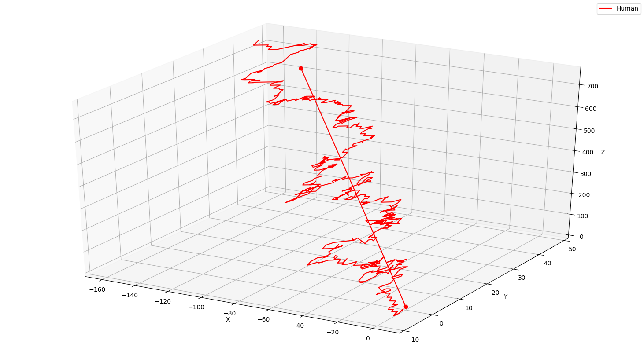
慣性主軸のグラフ
図はグラフ化した慣性主軸である（配置：アミノ酸を疎水性度の値が小さい順に、内側、外側に10種類ずつ二重円）。
図：ヒトの ND5 配列グラフと慣性主軸
Notes:
図はグラフ化したヒトのND5配列グラフと慣性主軸です。

Slide 17
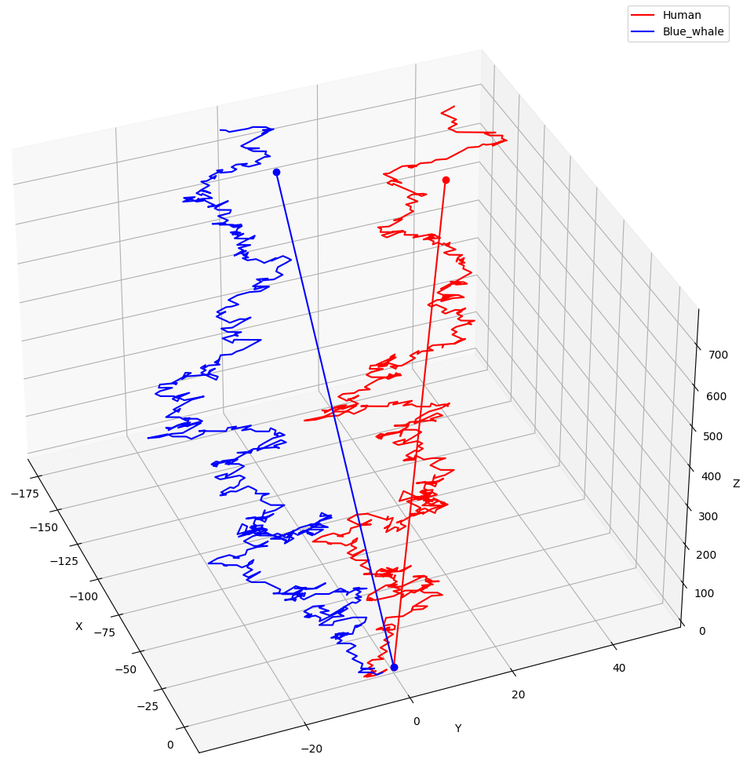
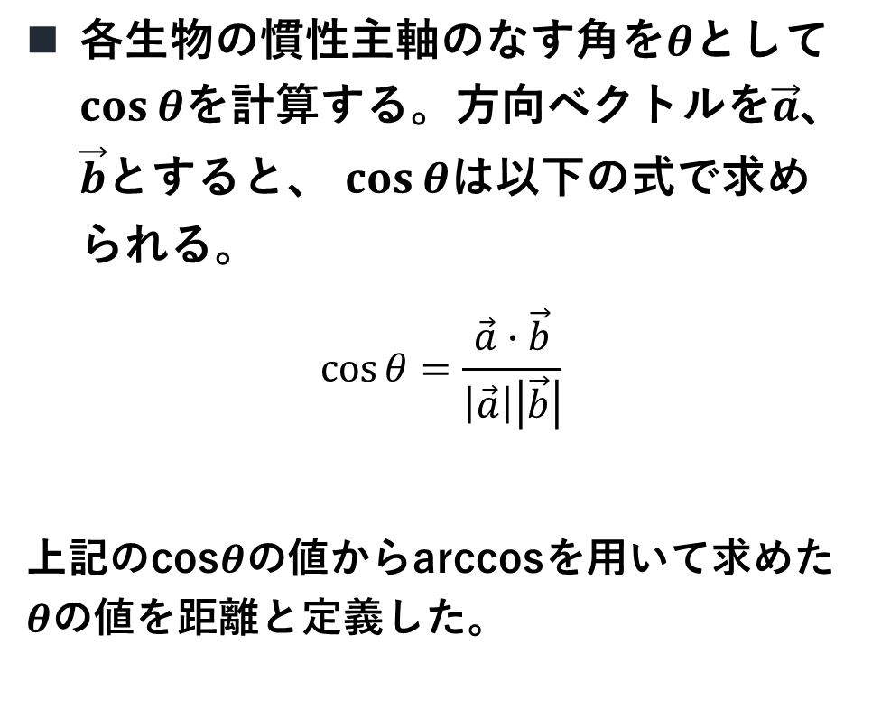
配列間の距離
各生物の慣性主軸のなす角を$θ$とし$\text{て}\cos{θ}$を計算する。方向ベクトルを$\vec{a}$、$\vec{b}$とすると、 $\cos{θ}$は以下の式で求められる。
$$\begin{aligned}\begin{aligned}\cos{θ=\frac{\vec{a}∙\vec{b}}{\left|\vec{a}\right|\left|\vec{b}\right|}}\#\end{aligned}\#\end{aligned}$$
上記のcos$θ$の値からarccosを用いて求めた$θ$の値を距離と定義した。
𝜽
Notes:
続いて、各生物の慣性主軸のなす角を𝜽として𝐜𝐨𝐬⁡𝜽を計算する。方向ベクトルを𝒂 ⃗、𝒃 ⃗とすると、 𝐜𝐨𝐬⁡𝜽は以下の式で求められる。上記のcos𝜽の値からarccosを用いて求めた𝜽の値を距離と定義しました。例として、右の図はヒトとシロナガスクジラの配列グラフ、慣性主軸と求める距離θになっています。

Slide 18
距離行列
例：アミノ酸を疎水性度の値が小さい順に、内側、外側に10種類ずつ二重円で配置したときの距離行列
Notes:
次に距離行列です。同じ種の距離は0、遠縁種同士になるほど値は大きくなります。

Slide 19
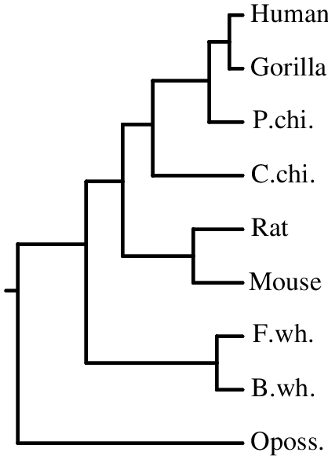
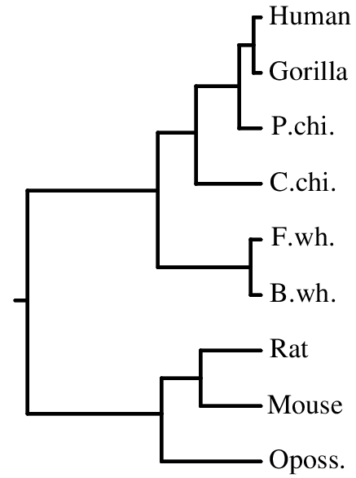
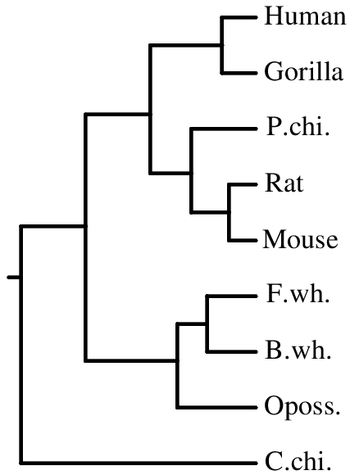
系統樹
距離行列から作成した系統樹
Notes:
続いて、距離行列から作成した系統樹です。系統樹作成ソフトのフィリップを用いて作成しました。
左の系統樹は、アミノ酸を疎水性度の値が小さい順に、内側、外側に10種類ずつ二重円で配置したときのものです。系統樹に矛盾がなく、現段階で最も正確な系統樹となっています。
真ん中の系統樹は、アミノ酸を疎水性度の値が小さい順に、値がプラスとマイナスで分けて二重円に配値したときのものです。外縁であるオポッサムが齧歯目のツリーに入ってしまっています。
右の系統樹は、アミノ酸を疎水性度の値が小さい順に、値がプラスとマイナスで分けて左右に配値したときのものです。齧歯目がボノボ、オポッサムがクジラと近縁になっており、チンパンジーが外縁となってしまっています。

Slide 20
まとめ
タンパク質のアミノ酸配列を3次元座標化し、その慣性主軸のなす角から距離を計算した。
近縁種同士のグラフの概形は似ており、直観的に近縁種なのか遠縁種なのか判断することができる。
3次元グラフの慣性主軸を特徴量とすることで配列間を定量的に評価できた。
アミノ酸に割り当てるベクトル配置を複数検討することにより、より正確な系統樹を作成した。
Notes:
最後にまとめです。本研究では、タンパク質のアミノ酸配列を3次元座標化し、その慣性主軸のなす角から距離を計算しました。近縁種同士のグラフの概形は似ており、直観的に近縁種なのか遠縁種なのか判断することができました。3次元グラフの慣性主軸を特徴量とすることで配列間を定量的に評価できました。アミノ酸に割り当てるベクトル配置を複数検討することにより、より正確な系統樹を作成しました。この際、アミノ酸を疎水性度の値が小さい順に、内側、外側に10種類ずつ二重円で配置したときのものが、現段階で最も正確な系統樹となりました。

Slide 21
今後の課題
生物種を増やしたときに正確な系統樹ができない。
今回の生物種は9種類だったが、19種類に増やしたときに、完全な分類ができなかった。
→より正確な指標、配置等を見つける必要がある。
疎水性度と相関のない指標から新たな指標を探す。
z座標も配置の変更に使う。
今回はz=1で固定
ND5タンパク質ではないタンパク質を用いる。
Notes:
今後の課題です。研究では、生物種を増やしたときに正確な系統樹ができないという問題がありました。具体的には、今回の生物種は9種類だったんですが、19種類に増やしたときに、完全な分類ができませんでした。そのため、生物種を増やしたときにも対応できるよう、より正確な指標、配置などを見つける必要があります。例えば、疎水性度と相関のない指標から新たな指標を探す。今回はz座標を1で固定していましたが、z座標も配置の変更に使う。ND5タンパク質ではないタンパク質で系統樹を作る。などです。以上で終わります。

